Slide 1

不一样的生命
(4)
ICCF & AmesCCA
生命与信仰系列

Slide 2

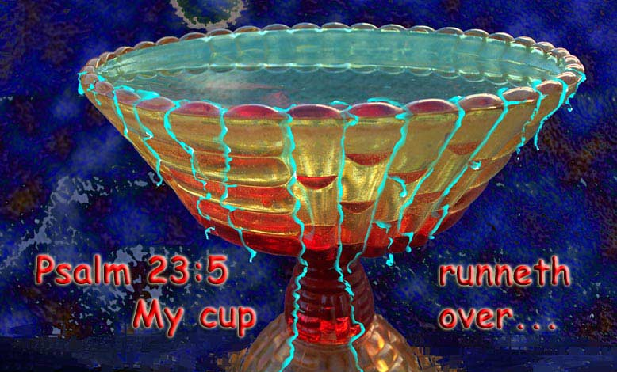

缺乏与满足
物质与灵
自我与舍己

Slide 3

眼见与信心

Slide 4
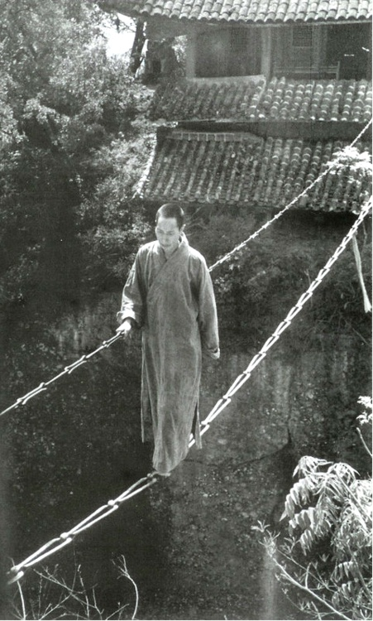

眼见与信心

Slide 5


信心到底是什么？

Slide 6
通常的定义 (Merriam-Webster )
信心（faith)
strong belief or trust in someone or something对人或事强烈的信念或信任
belief in the existence of God : strong religious feelings or beliefs对神存在的信念或相关强烈的宗教感情或信仰
a system of religious beliefs 宗教信仰的体系

Slide 7
圣经字典的定义 (Thayer’s )
信心（faith, pistis)
Persuasion 被说服
Conviction (of religious truth)笃定
Reliance upon Christ for salvation 在救恩方面对基督的全然依靠
Constancy in such profession 恒定于上述信仰宣称
The system of Gospel truth itself
福音真理体系

Slide 8
圣经中信心的概念
灵界
灵
魂
体
物质界

Slide 9
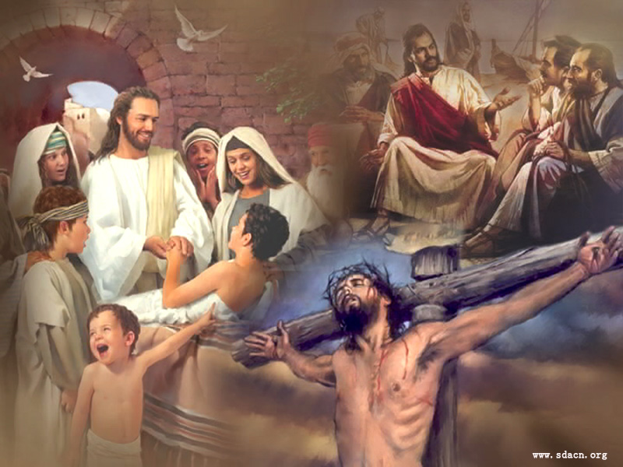

Slide 10

重生前
灵
魂
体
重生

Slide 11
罗1:16 我不以福音为耻；这福音本是神的大能，要救一切相信的 (the power or dunamis of God unto salvation)，先是犹太人，后是希腊人。

Slide 12
罗10:17 可见信道是从听道来的，听道是从基督的话来的。So then faith cometh by hearing, and hearing by the word of God.

Slide 13
来 11:1 信就是所望之事的实底，是未见之事的确据。
Now faith is the substance of things hoped for, the evidence of things not seen.

Slide 14
约1:1 太初有道，道与神同在，道就是神。1:2 这道太初与神同在。1:3 万物是藉着他造的；凡被造的，没有一样不是藉着他造的。

Slide 15
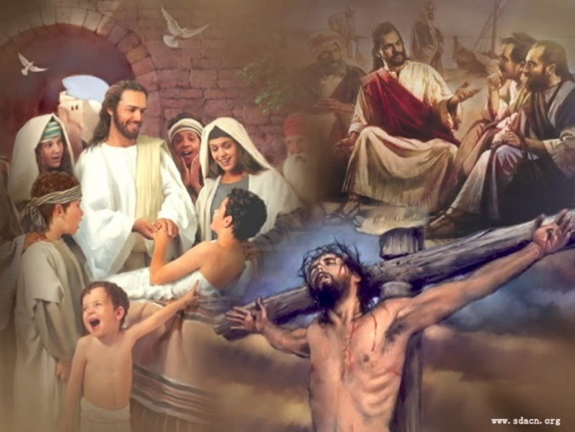
约1:14 道成了肉身，住在我们中间，充充满满的有恩典有真理。我们也见过他的荣光，正是父独生子的荣光。

Slide 16
约一1:1 论到从起初原有的生命之道，就是我们所听见、所看见、亲眼看过、亲手摸过的。1:2 这生命已经显现出来，我们也看见过，现在又作见證，将原与父同在、且显现与我们那永远的生命、传给你们。

Slide 17
如何凭信心生活？
林后4:5 我们原不是传自己，乃是传基督耶稣为主，并且自己因耶稣作你们的仆人。4:6 那吩咐光从黑暗里照出来的神，已经照在我们心里，叫我们得知神荣耀的光显在耶稣基督的面上。

Slide 18
如何凭信心生活？
林后4:7 我们有这宝贝放在瓦器里，要显明这莫大的能力是出于神，不是出于我们。4:8 我们四面受敌，却不被困住；心里作难，却不至失望；4:9 遭逼迫，却不被丢弃；打倒了，却不至死亡。4:10 身上常带着耶稣的死，使耶稣的生也显明在我们身上。

Slide 19
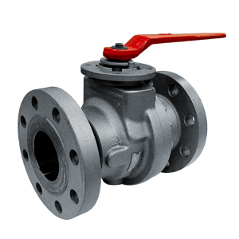
神/圣灵/天上的事
灵
魂
体
世界/地上的事

Slide 20
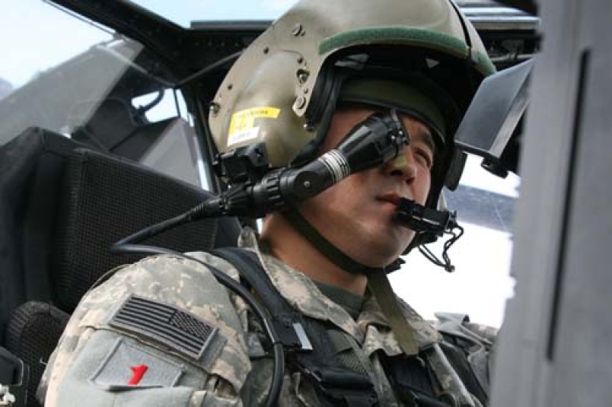
Q&A
林后4:18 原来我们不是顾念所见的，乃是顾念所不见的；因为所见的是暂时的，所不见的是永远的。

